Slide 1
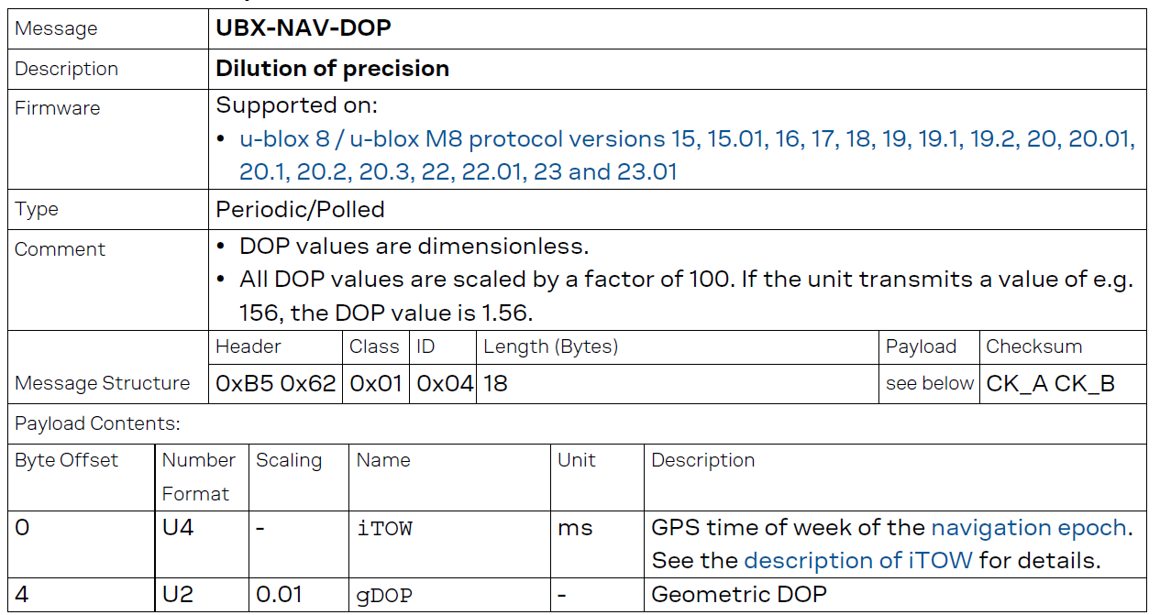
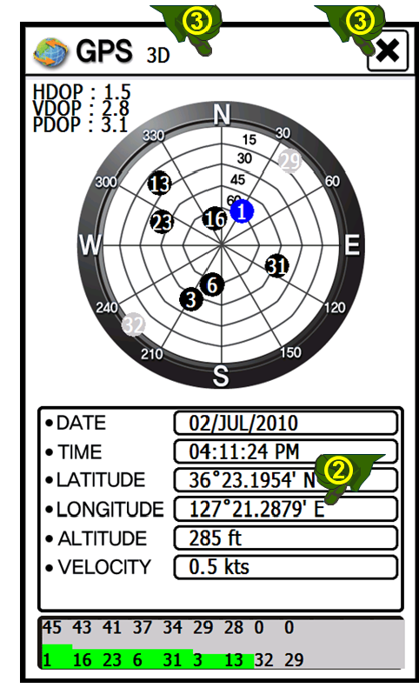
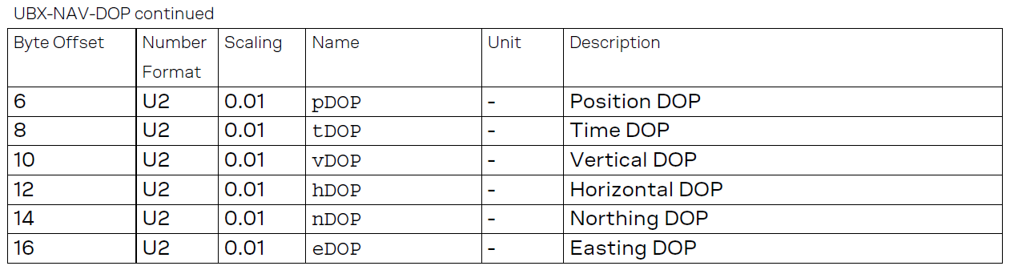
명령통신장치 UBLOX 사용 프로토콜 정리
UBX-NAV-DOP
GPS정보 중 DOP(Dilution Of Precision) 정보 시현에 사용
-HDOP(Horizontal DOP)
-VDOP(Vertical DOP)
-PDOP(Position DOP)
KIT에 전송하는 정보
l
PDF p.317 [32.17.5 UBX-NAV-DOP (0x01 0x04)]

Slide 2
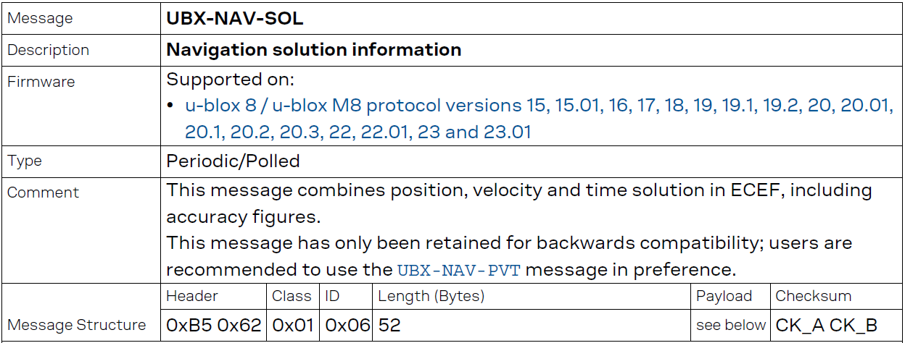
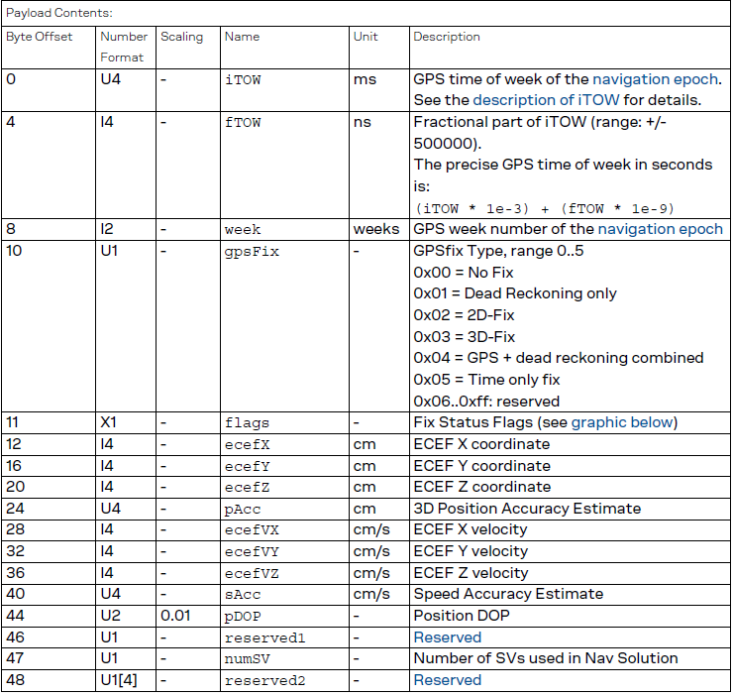
명령통신장치 UBLOX 사용 프로토콜 정리
2. UBX-NAV-SOL
GPS정보 중 GPS TOW(Time Of Week)정보 시현 및 항법상태 정보 시현에 사용
-iTOW
-week
-gpsFix
-flags
KIT에 전송하는 정보
l
PDF p.336 [32.17.20 UBX-NAV-SOL (0x01 0x06)]

Slide 3
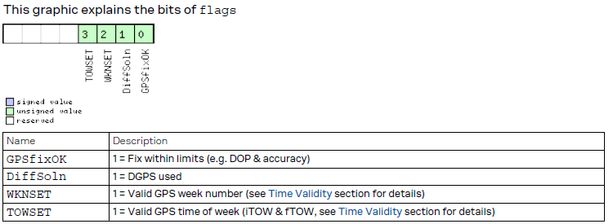
명령통신장치 UBLOX 사용 프로토콜 정리
2. UBX-NAV-SOL
l
PDF p.336 [32.17.20 UBX-NAV-SOL (0x01 0x06)]

Slide 4
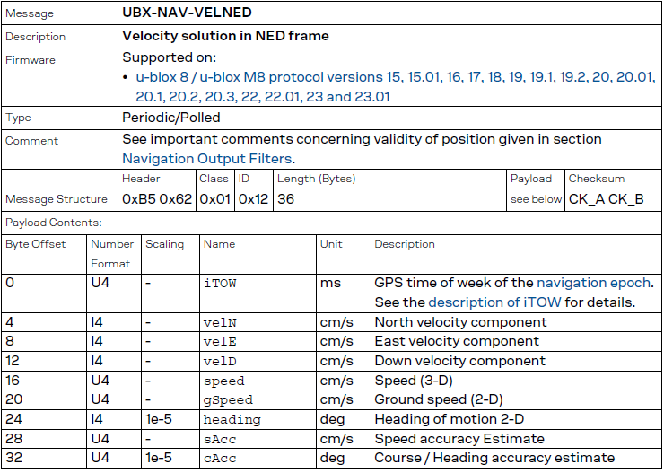
명령통신장치 UBLOX 사용 프로토콜 정리
3. UBX-NAV-VELNED
GPS정보 중 속도정보 KIT 전송 목적으로 사용
-velN
-velE
-velD
KIT에 전송하는 정보
PDF p.351 [32.17.31 UBX-NAV-VELNED (0x01 0x12)]

Slide 5
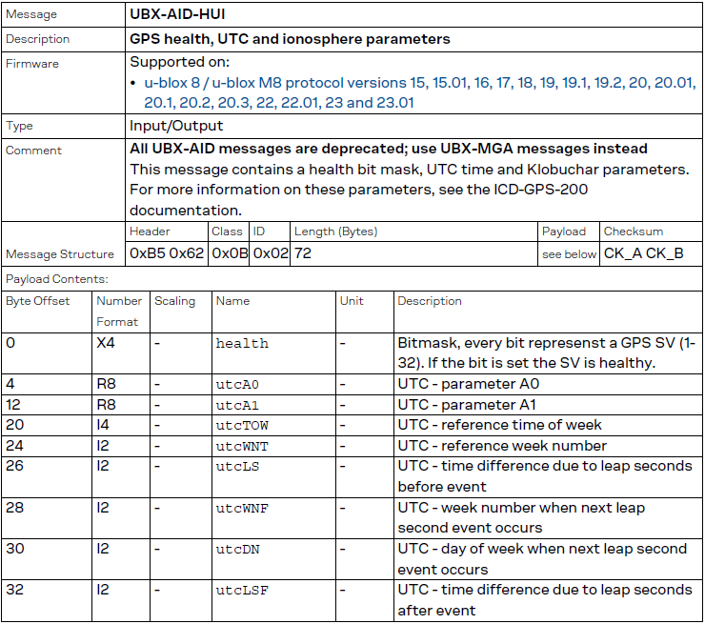
명령통신장치 UBLOX 사용 프로토콜 정리
4. UBX-AID-HUI
GPS정보 중 GPS Health 및 UTC정보 KIT에 전달
-All Payload bypass
KIT에 전송하는 정보
PDF p.159 [32.9.4 UBX-AID-HUI (0x0B 0x02)]

Slide 6
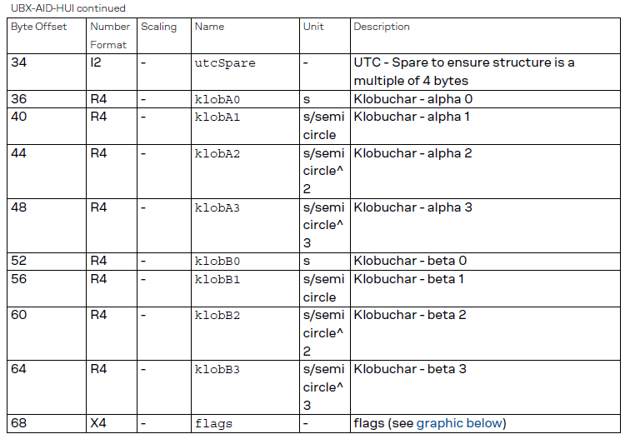
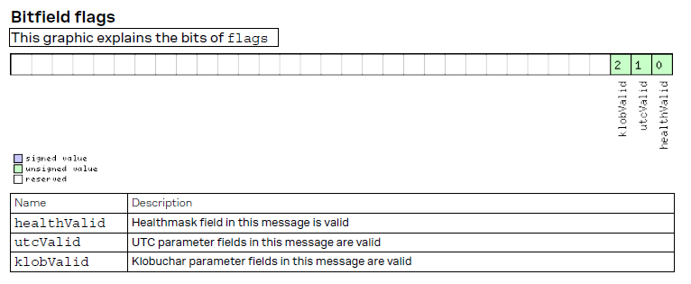
명령통신장치 UBLOX 사용 프로토콜 정리
4. UBX-AID-HUI
PDF p.159 [32.9.4 UBX-AID-HUI (0x0B 0x02)]

Slide 7
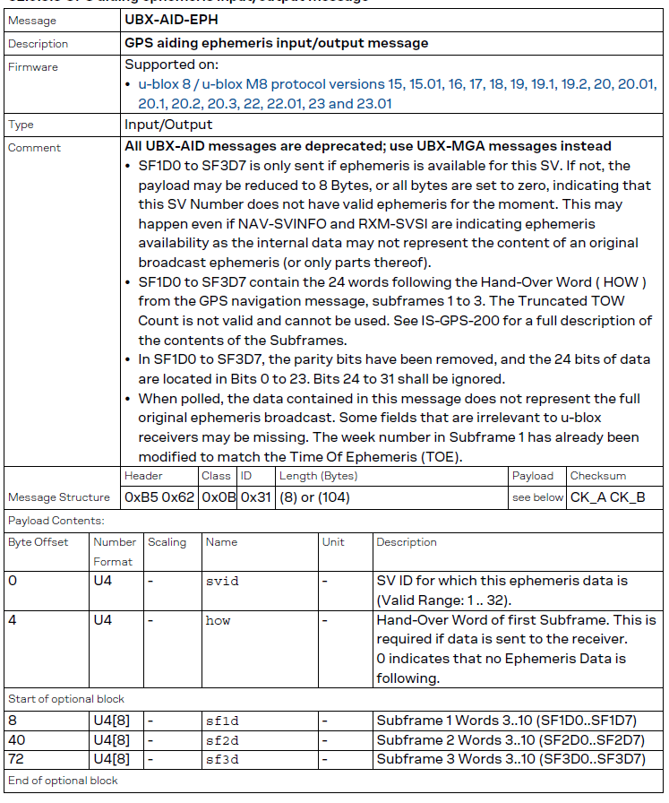
명령통신장치 UBLOX 사용 프로토콜 정리
5. UBX-AID-EPH
GPS정보 중 Ephermeris정보 KIT에 전달
-All Payload bypass
KIT에 전송하는 정보
PDF p.157 [32.9.3 UBX-AID-EPH (0x0B 0x31)]

Slide 8
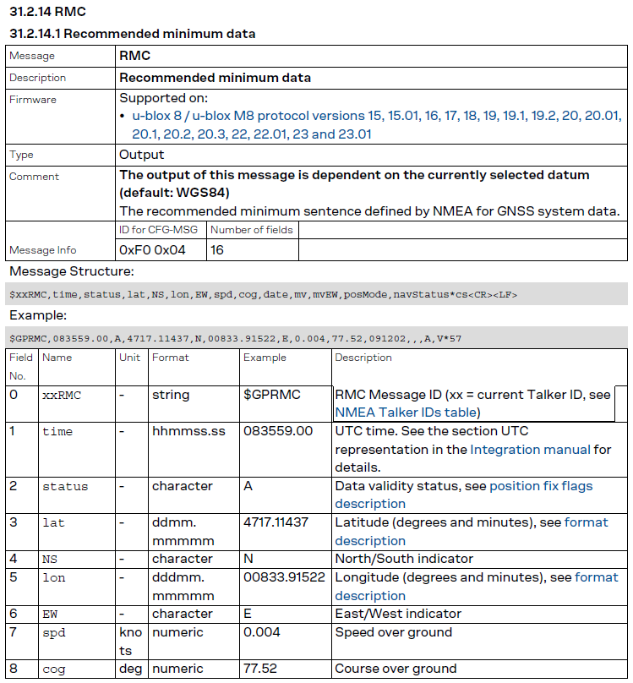
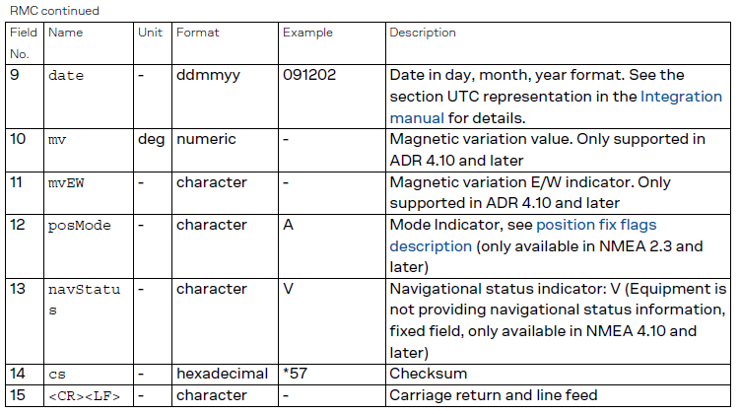
명령통신장치 UBLOX 사용 프로토콜 정리
5. NMEA-RMC
GPS정보 중 날짜,위도, 결도, 속도정보 시현에 사용
-time
-status
-lat
-lon
-spd
-cog
-date
PDF p.131 [31.2.14 RMC] p.183 [32.10.14 UBX-CFC-MSG(0x06 0x01)

Slide 9
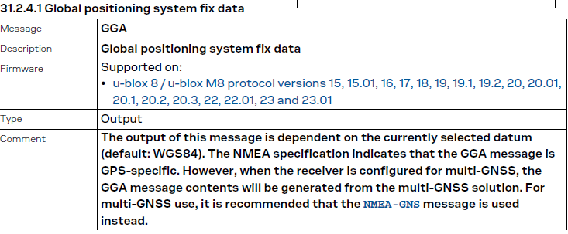
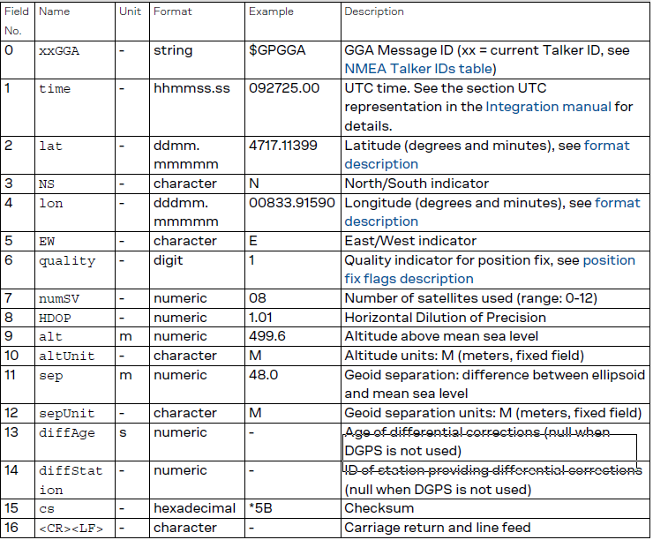
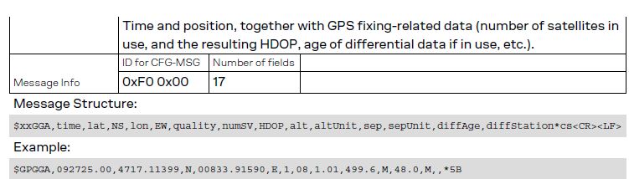
명령통신장치 UBLOX 사용 프로토콜 정리
6. NMEA-GGA
GPS정보 중 고도 및 위성수 시현에 사용
-numSV
-alt
-sep
PDF p.121 [31.2.4 GGA] p.183 [32.10.14 UBX-CFC-MSG(0x06 0x01)

Slide 10
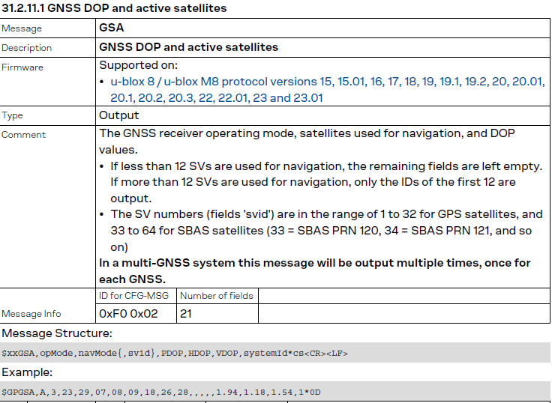
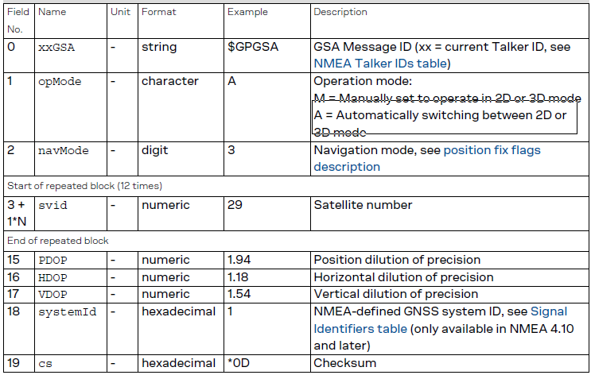

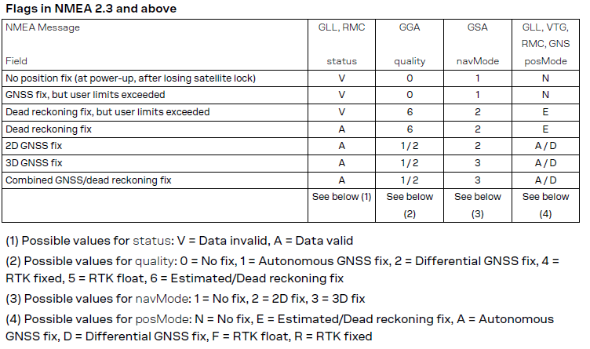
명령통신장치 UBLOX 사용 프로토콜 정리
7. NMEA-GSA
GPS정보 중 3D항법 상태 정보 확인
-navMode
PDF p.128 [31.2.11 GSA] p.183 [32.10.14 UBX-CFC-MSG(0x06 0x01)

Slide 11
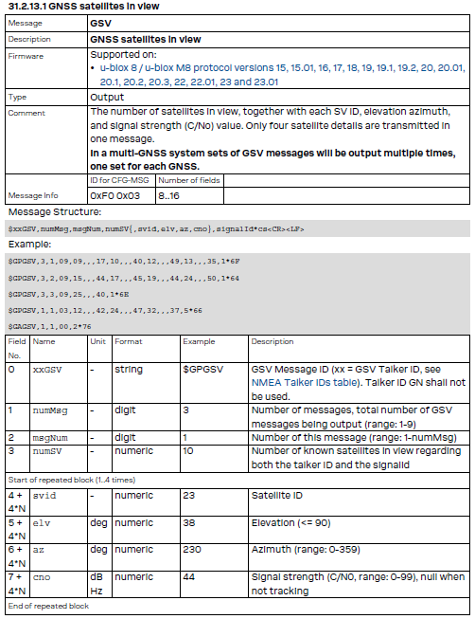
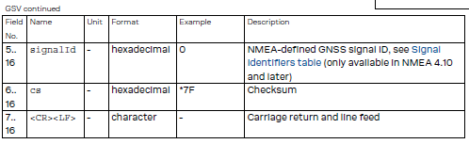
명령통신장치 UBLOX 사용 프로토콜 정리
8. NMEA-GSV
GPS정보 중 Skyview 정보 시연에 사용
-numMSG
-msgNum
-numSV
-svid
-elv
-az
-cno
KIT에 전송하는 정보
PDF p.130 [31.2.13 GSV] p.183 [32.10.14 UBX-CFC-MSG(0x06 0x01)

